Slide 1
מחצבים כמשאב טבע מתכלה
אלו מינרלים המצויים בריכוז מוגבר , מעל לשיעור התפוצה הרגיל שלהם, במקומות שונים בקרום כדור הארץ
כאשר כרייתו של מחצב מסוים היא כדאית ורווחית הוא נקרא בצר או עפרה
כמו מקורות האנרגיה הפוסיליים , גם המחצבים הם משאב מתכלה

Slide 2
מיון מחצבים
מחצבים המשמשים כחומר גלם להפקת מתכות (קבוצה של יסודות כימים שאת כולם מאפיינת הולכת חשמל/חום גבוהים
מחצבים המשמשים כחומר גלם לדשנים, לתעשיה הכימית ולבנייה

Slide 3
היסטוריה
כבר משחר העבר שימשו המחצבים בחיי האדם. אפילו התקופות הקדומות נקראו על שם החומר /המחצב הדומיננטי
היום משמשים המחצבים למוצרים רבים ותוך כדי כרייתם, הפקתם ועיבודם מתבצעת פגיעה בסביבה ומוגברת כמותם של גזי החממה

Slide 4
יכולות האדם - מיומנויות
צורת פרנסה
צורת מגורים
שימושים שונים בחומר
זמן/אורך התקופה
שם התקופה
-אין כתיבה
-פחד מתמיד מפני חיות טרף גדולות.
ליטוש כלי אבן
-יש שימוש באש לצורך: בישול, חימום, הגנה מפני טורפים.
-שימוש ובנית חץ וקשת.
בנית כלי נשק: קרדומי אבן, חניתות, גרזנים, סכינים, פיגיונות, חודי חניתות, חצים, מסורים ומפסלות. חלקם מאבני צור מסותתות ומשוננות וחלקם בליטוש.
-קדרות
-ציור על גבי קירות המערות.
-ביות בעלי חיים כדוגמת הכלב, הכבש, העז, הבקר
-בנית אוהלים מעורות של בעלי חיים או בתי עץ
-בנית מבנים גדולים מאבנים ענקיות.
ציד
דייג
נדידה עם עדרי צאן
התחלת החקלאות ועיבוד האדמה בכלים גסים:
גידול חיטה ושיעורה
חיי נוודים
התחלה של ישובי קבע (ירחו העיר הראשונה בעולם)
-עץ
-עצמות, שיניים וחלקי בעלי חיים
-אבן
החלה לפני כשני מיליון שנה.
הסתיימה ב – 4000 שנה לפנ"הס
תקופת האבן
הקדומה (הפָלֵאוליתית)
תקופת האבנים המסותתות.
התיכונה (המֵזוליתית)
החדשה
(הנֵאוליתית)

Slide 5
יכולות האדם - מיומנויות
צורת פרנסה
צורת מגורים
שימושים שונים בחומר
זמן/אורך התקופה
שם התקופה
-התפתחה הכתיבה על לוחות חומר(כתב אלפבתי)
-בנית בתים מעפר ואבנים, בגלל עמידות נמוכה של הבתים נוצרו תילים שעליהם שוב נבנו בתים.
-ידעו להכין מסג – ערבוב של נחושת ובדיל היא הברונזה
-עסקו בפולחן האלילים
- עסקו במסחר.
- -ידעו להכין מלאי מזון
- ביות הבקר
- שימוש בשורים להכשרת השדות לזריעה.
- ערבוב מתכות ויצירת מתכות חזקות ונוחות יותר לעיבוד.
- חיפוש מירבצי נחושת ובדיל.
-
בתי מגורים נבנו מעפר.
בניני ציבור נבנו מאבן.
מעבר מחיי נדודים וציד לחיי קבע של איכר.
מקצוע החרש התפתח.
עיר מבוצרת ליד מקור מים עם אדמה מתאימה לחקלאות
.
הישובים הלכו וגדלו וההתפתחות הובילה לשיתוף פעולה בין התושבים.
צורת מגורים
גילו כי כלי נחושת עדיפים על כלי עץ ואבן
החלה לפני כ – 5000 שנה
אורכה כאלפים שנה3300 עד 1200 לפני הספירה
תקופת הברונזה
(ארד)
התקופה הכנענית

Slide 6
יכולות האדם - מיומנויות
צורת פרנסה
צורת מגורים
שימושים שונים בחומר
זמן/אורך התקופה
שם התקופה
-הפקה ועיבוד הברזל
-לכלי הברזל היתה עליונות על כלים אחרים.
-עיבוד שטחי אדמה גדולים בעזרת כלי ברזל.
-פיתוח שיטות עבודה מתקדמות יותר.
-בנית בתים גבוהים, יציבים וחזקים יותר.
-פיתוח הכלכלה.
-כריתת עצים רבה.
-עיבוד שטחי אדמה גדולים.
-ישובי קבע, ערים.
כלי עבודה וכלי נשק עשויים מברזל שהוא חזק יותר מהברונזה.
החלה לפני כ – 3000 שנה ונמשכה כ – 600 שנה.
(1200עד שנת 581
לפנ"הס)
תקופת הברזל
התקופה הישראלית

Slide 7
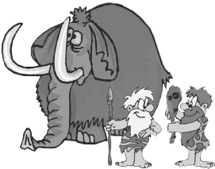
הדגש על הבט החומר ביחידות "חשים סביבה" ו"חומר ואדם".
1. כל החומרים שאנו משתמשים בהם מגיעים מכדור הארץ.
2. לכל חומר יש אוסף של תכונות המייחדות אותו מחומר אחר.
3. תכונות החומר משפיעות על השימוש שהאדם עושה בחומר.
4. ההתפתחות הטכנולוגית משפיעה על יכולת האדם לעצב חומרים לצרכיו.
5. חומרי כדור הארץ הם מוגבלים ולכן יש צורך למחזר אותם.

Slide 8
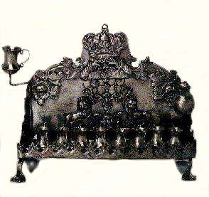
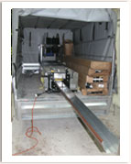
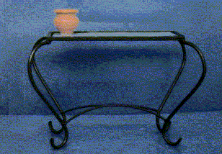
תכונות המתכות
"ברזל כל - זמן שהוא בתוך האור עושין ממנו כל - כלים שירצו"
"ברזל כל - זמן שהוא בתוך האור עושין ממנו כל - כלים שירצו"
"ברזל כל - זמן שהוא בתוך האור עושין ממנו כל - כלים שירצו"
"ברזל כל - זמן שהוא בתוך האור עושין ממנו כל - כלים שירצו"
"ברזל כל - זמן שהוא בתוך האור עושין ממנו כל - כלים שירצו"
אדר"נ טז
אדר"נ טז
אדר"נ טז
אדר"נ טז
אדר"נ טז
ניתנות לעיצוב מוליכות חשמל וחום
בעלות תכונת קושי
אינן שבירות
ניתן לעבדן דק וחד
לערגל
לרקע
לחשל
חנוכיה בטכניקת הריקוע
מכונת עירגול

Slide 9
הקשר בין היווצרות בצרי מתכות ותהליכים גיאולוגיים
רובם נוצרים בתהליכי חימום וקירור של סלעי כדור הארץ ולנוכחותם של מים בתהליכים אלה
זהב, ניקל נחושת ויהלומים נמצאים באזורים של מסיבים (שילדים, מגנים- אזורים יציבים מתקופת הפריקמבריום שמאז נוצרו לא התרחשו בהם תהליכי קימוט או רעידות אדמה ) קדומים .
מגנים כאלו יש במגן הסיבירי, בשילד האפריקאי, במגן הלאורנטי (קנדה)באוסטרליה ובדרום אמריקה
אזורים אלה מכונים "רצועת האבנים הירוקות "

Slide 10
דרכי היווצרות של בצרים מתכתיים
מתוך תמיסות בתהליך התמצקות המגמה - כאשר המגמה עולה בתהליכי פתיחה או התנגשות בין לוחות טקטוניים בטמפ, שונות מתגבשים מינרלים שונים ואז בטמפ, יותר נמוכות עם העלייה קרוב לפני השטח מומסים מינרלים מתכתיים המתקשים תוך כדי תהליך הקירור
גיבוש מתמיסות שמקורן במי תהום – כאשר מי התהום מחלחלים הם מגיעים אל המגמה וממיסים בתוכם מינרלים שמקורם במגמה. אלו מתגבשים ומתקשים כאופקים בתוך שכבות הסלע כבצר מתכתי
העשרה משנית – מתרחשת בשלושה אופנים
1: כאשר מי התהום מחלחלים אל השכבה עם הבצר המינרלי ובדרך ממיסים מתכות ומעשירים אותו .
2: כאשר באזורים טרופיים מחלחלים מי הגשם ושוטפים את כל המרכיבים המסיסים. מה שנשאר זה הבצר. כך נוצרו מרבצי הברזל וניקל (לטריט). והבוקסיט באזורים הטרופיים .
3:כאשר חומרי הבלייה מוסעים על ידי מים, גלים וכו, המינרלים והמתכות העמידים אינם מתבלים ושוקעים בנחלים, חופי ים וכו,

Slide 11
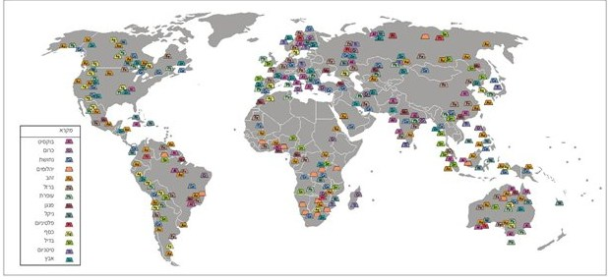
תפרוסת וניצול המחצבים המתכתיים בעולם

Slide 12
השיטות לאיתור מחצבים
סקר גֵאולוגי
סקר גֵאולוגי הוא ההליך הבסיסי והזול ביותר לאיתור של מחצב הנראה לעין
סקרים גֵאולוגיים פשוטים נעשו כבר בתקופות הקדומות בהתאם לצורכי התרבויות הקדומות. בתקופת האבן נעשה שימוש רב בסלעים בעלי דרגת קושי גבוהה כמו אבן צור, קוורציט, אובסידיאן (זכוכית וולקנית) ליצירת כלי עבודה וכלי נשק. במכרות תמנע חיפשו את מינרלי הנחושת על פי צבעם הכחול-ירוק כבר לפני יותר מ- 5,000 שנים.
סקר גֵאולוגי הוא ההליך הבסיסי והזול ביותר לאיתור של מחצב הנראה לעין. בסקר נבדקים הסלעים הרלוונטיים להתאמתם לדרישות הצרכן והשוק. הבדיקות, כוללות את ההרכב הכימי והמינרלוגי של המחצב, הכמות של המינרל מסך כל הסלע, האם התופעה היא שולית או בכמות כלכלית, מידת רציפותו של המרבץ במרחב, הגֵאומטריה שלו והשינויים בהרכבו. בשלב מתקדם של הסקר נעשה מיפוי גֵאולוגי מפורט של המרבץ וכן חישוב כמויות הבצר. האנליזות הכימיות והמינרלוגיות נעשות בשימוש במגוון של ציוד מודרני ומתוחכם המאפשר לקבוע את ההרכב הכימי עד חלקי מליון (תכולת זהב לדוגמה של יותר מ-3 חלקי מליון, או 3 גר' לטון עפרה היא בדרך-כלל בתחום הכדאיות הכלכלית להפקה) ואף בערכים נמוכים יותר. להרכב המינרלוגי יש גם כן חשיבות רבה כיוון שהוא מכתיב, במקרים רבים, את התכונות הפיזיקליות של המינרלים והסלעים ולכן את שיטות ההעשרה וההפקה של הבצר מכלל הסלע הטפל.

Slide 13
2. סקר גאוכימי - דגימות עוברות אנליזות כימיות מאוד מדויקות במכשירים שונים המסוגלים למדוד חלקי טריליון של היסודות הנבדקים
רבים מהמחצבים מוסתרים, בלתי נראים או שתפוצתם על פני השטח קטנה מאוד ביחס לשטחים הנסקרים. ניקח לדוגמה מקום שבו מצוי מרבץ מתכתי כלשהו ברחבי הנגב, גודלו כ-0.5 קמ"ר, ועלינו לבצע סקר כדי לאתרו. בדרך כלל אחוזים בודדים של תרכובת מתכתית כלשהי בסלע עשויים להיות מטרה לאיתור המתכת. כל תרכובת מתכתית עוברת תהליכי בליה (פיזית וכימית) ונשטפת למרחק באמצעות מערכות הניקוז בהתאם לתכונות המינרלים, תנאי האקלים ותנאי השטח. לאור זאת, כל מרבץ מתכתי הוא מעין מוקד שממנו מתפזר היסוד המתכתי פיזור טבעי למרחקים, במערכות ניקוז המים. מרבית היסודות המתכתיים מסתפחים למינרלי החרסית או מצויים במקטע הדק (עד עשרות מיקרונים) של סחף הנחלים. פיזור זה מגדיל את התפוצה המרחבית של היסוד, אך ריכוזו בסחף הנחלים יורד. בסקר גֵאוכימי מבצעים דיגום סחף הנחלים, במערכות ניקוז, על פי היררכיה של הנחלים הראשיים, המשניים ויובליהם. בשיטת עבודה זו אפשר לכסות שטחים נרחבים בדיגום מייצג של דוגמה אחת לכל קמ"ר, הכל בהתאם ליסוד המתכתי הנסקר ותנאי השטח. מנפים כל דוגמת סחף לקבלת המקטע הנבחר ומחלקים אותן לקבלת דוגמה מייצגת. דוגמות אלה עוברות אנליזות כימיות מאוד מדויקות במכשירים שונים המסוגלים למדוד חלקי טריליון של היסודות הנבדקים. אחרי קבלת התוצאות האנליטיות וביצוע מבחנים סטטיסטיים לקביעת תכולת הרקע של כל יסוד והסף שממנו הריכוז הוא אנומלי, מציבים את הערכים המדודים במפות הטופוגרפיות ויוצרים מפות תפוצה – "מפה גֵאוכימית" ליסודות הנבדקים. במקומות שבהם מתגלים ריכוזים בעלי ערכים אנומליים של יסוד מסוים מתכננים בדרך כלל שלב שני של דיגום, בצפיפות גבוהה יותר. בדרך זו של ציפוף הדיגום ניתן לסגור על המיקום המדויק של אתרי מינרליזציה מתכתית או אחרת. לאחר שמוצאים את המוקד או מוקדי המינרליזציה מבצעים סקרים גֵאולוגיים לפני השטח ואחר כך בתת-הקרקע, בדומה למתואר בסעיף הראשון.

Slide 14
סקרים גֵאופיזים
ליסודות הראשיים המרכיבים את הסלעים בפני השטח יש החזרות באורכי גל שונים של קרני האור הניתנים לקליטה באמצעות חיישנים מודרניים
אפשר לבדוק מרחוק תופעות מינרליזציה מסוגים שונים בסלעים. במסגרת תכניות החלל והצרכים הצבאיים פותחו אמצעים טכנולוגיים לחישה מרחוק. חיישנים מסוגים שונים, הנישאים על ידי חלליות או כלי טייס פותחו והם מסוגלים לסרוק שטחים נרחבים. ליסודות הראשיים המרכיבים את הסלעים בפני השטח יש החזרות באורכי גל שונים של קרני האור הניתנים לקליטה באמצעות חיישנים מודרניים.
בשיטות אלה נעשה שימוש בצילום אווירי כדי למפות יחידות סלע בעלות הרכבים מגוונים. כושר ההפרדה של החיישנים מגדיר את היכולת להבחין בגופים קטנים בעלי הרכב ייחודי. סלעים ומינרליזציות המכילים יסודות או איזוטופים רדיואקטיביים, כמו אורניום, תוריום או אשלגן, נמדדים בנקל על ידי גלאים מוטסים או ידניים. על פי רוב נעשים הסקרים במטרה לאתר אורניום, שהוא חומר דלק חשוב בכורי כוח גרעיניים. סקרים אוויריים (מטוס קל או הליקופטר) מתבצעים בצפיפות קווי טיסה ובגובה בהתאם לרמת הפירוט הדרושה. מסקרים כאלה ניתן להכין מפות קרינה של האיזוטופים הרדיואקטיביים השונים ומפת קרינה כוללת. למפות של הקרינה בפני השטח יש חשיבות גם מההיבט הסביבתי. לטכנולוגיות אלה יש שימוש מעשי בסריקה ובמיפוי שיטתי של פני השטח לאיתור אתרים שבהם מצויים החומרים הנבדקים.
תכונות פיזיקליות נוספות שאפשר למדוד במכלול הסלעים כולו, ביחידת שטח נסקרת, הן המגנטיוּת והכבידה (Gravity). שני פרמטרים אלה יוצרים שדות פוטנציאליים שבמקרים רבים עוזרים לאתר תופעות מינרליזציה וגופי בצר על פני השטח ובתת-הקרקע.
מגנטיוּת: השדה המגנטי מושפע מגורמים רבים כגון: השדה של כדור הארץ, הקרינה הקוסמית והתכונות המגנטיות של חתך הסלעים בנקודת המדידה. מדידת השדה המגנטי על ידי מגנטומטר נעשית מהאוויר מספינות או על הקרקע. לאחר מכן מעבדים את הנתונים ומפענחים אותם במחשב ובונים מפות מגנטיות המבליטות אזורים של אנומליות מגנטיות חיוביות ושליליות הנגרמות על ידי נוכחותם של סלעים המכילים כמות ניכרת של מינרלים מגנטיים (בייחוד מינרלי ברזל כמו מגנטיט), דוגמת בזלת.
הכבידה: שדה הכבידה נמדד על ידי גרבימטר, בדרך כלל על פני הקרקע, אך גם מהאוויר ומהים. ערכי הכבידה מבטאים את סך צפיפות הסלעים בנקודת המדידה. כאשר התוצאה הראשונית מושפעת מאוד מהגובה הטופוגרפי של נקודת המדידה. ביצוע מדידות בצפיפות שונה של רשת נקודות המדידה מאפשרת בניית מפות גרביטי ברמות פירוט המתאימות לצפיפות נקודות המדידה.
ריכוזים של מינרלים מתכתיים מאופיינים בצפיפות גבוהה ולעִתים קרובות בתכולה גבוהה של מינרלים ברזליים ולכן השימוש בשיטות אלה עשוי לעזור באיתורם.
קיימות שיטות גֵאופיזיות נוספות לאפיון התכונות של הסלעים בתת-הקרקע. בעזרת השיטות החשמליות נבדקת המוליכות החשמלית של התווך התת-קרקעי, כלומר הן הסלעים לסוגיהם והן הנוזלים שבתוכם. שימוש רב בהדמיית תת-הקרקע נעשה על ידי שיטות סֵסמיות ואחרות. שיטות אלה עושות שימוש בגלים מסוגים שונים המוחדרים לתת-הקרקע ונקלטים לאחר עוברם בשכבות הסלע. שיטות גֵאופיסזות אלה מהוות כלי עיקרי במערך חיפושי נפט וגז.

Slide 15
כרייה והפקה
כרייה פתוחה – כורים את המחצב במכרה פתוח כאשר שכבות הסלע המכילות אותו מצויות על פני השטח או קרוב לפני השטח . באמצעות פיצוצים מסירים את השכבות שמעל הבצר
כרייה תת קרקעית – חופרים פירים אנכיים או מנהרות באמצעותם מגיעים לשכבות הסלע שבהן מצוי המחצב . גם כאן עושים פיצוצים אך תוך כדי בקרה למנוע התמוטטויות .
הפקה: מפרידים בין המינרלים שאותם רוצים באמצעות מגנט או שגורסים לגרגרים ומכניסים למים. הכבדים יותר שוקעים ומצטברים

Slide 16
ניצול המחצבים בעולם
תפרוסת המחצבים אינה אחידה. המדינות המפותחות מנצלות ביעילות רבה יותר את המחצבים בתחומן . צ,ילה לדוגמה עשירה בנחושת ונמנית עם המדינות המפותחות בדרום אמריקה בשל יעילות הפקת הנחושת בתחומה
במדינות הפחות מפותחות המחצבים שבתחומן מועברים כבצר ואילו העיבוד נעשה במדינות המפותחות . כיון שמחיר חומר הגלם נמוך יחסית עיקר הרווח מגיע מעיבודו למוצר מוגמר כמו הבוקסיט בצר שמכיל אלומיניום המועבר ממדינות כמו גינאה למדינות מפותחות כמו ארהב וקנדה לתעשית המטוסים
בעבר המדינות הקולוניאליות ניצלו את המדינות העניות בהפקת המחצבים. היום הניצול נעשה על ידי חברות רב לאומיות שהן המרוויחות העיקריות
בשנים האחרונות מנסות מדינות אפריקה לעבד את המחצבים שבתחומן למוצרים מוגמרים . על ידי חקיקה, מיסוי והגנה על הסביבה הן מקטינות את חלקן של החברות הרב לאומיות . הן אף מפתחות באזורי הכרייה תשתיות לרווחת העובדים (מגורים חינוך מרפאות). יחד עם זאת יש עדיין תופעות של ניצול עובדים ושחיתות בעיקר במדינות לא דמוקרטיות (אפריקה, מרכז אסיה )שבהן כספי התמלוגים עוברים לכיסם הפרטי של השליטים

Slide 18
תהליך הפקת המתכות

Slide 20
היווצרות ברזל
אזורים אחרים העשירים בבצרי מתכת הם אזורי ההתנגשות ואזורי פתיחה של לוחות טקטוניים כמו בהרי אורל ברוסיה, רכסי טיין שאן באוזבקיסטן ובקירגיסטן . באזורי פתיחה קדומים בדר, מז, אוסטרליה , בזמביה (אפריקה)ובפולין
האי קפריסין נקרא על שום כמויות המתכת הרבות שיש בו . היא נוצרה באזורי הרכס המרכז אוקייני שהתרומם שם ונחשף מעל פני הים
גם כיום נוצרות מתכות באזורי ההתנגשות בין לוחות באנדים ברוקי'ס בהימלייה ובקשתות האיים של האוקינוס השקט

Slide 21
היווצרות ברזל
הברזל נוצר :
1. באזורים וולקניים הקשורים לתנועה בין לוחות .
2. מתחמוצות ברזל שנוצרו כתוצאה מחיבור בין הברזל לבין החמצן שהומס במים אלו שהפכו לבלתי מסיסות, שקעו בקרקעית האוקינוסים ואחכ התרוממות אל פני השטח בתהליכי קימוט
רוב מרבצי הברזל הגדולים בעולם בברזיל, באוסטרליה, באפריקה קשורים לתהליכים אלו

Slide 22
סמל כימי Fe הברזל
תכונותיו:
מוליך חום.
נוח לעיבוד כאשר מחומם
קשיח מאוד במצב מוצק
מחליד
פלדה – שילוב של ברזל ופחמן קשיחה יותר מברזל

Slide 23
שימושי הברזל
חיזוק יסודות של מבנים
חלקים של מחוללי חשמל בתחנות כוח
חלקי מכונות ורכב
כלי נשק
כלי עבודה
הפלדה משמשת לשלדי בנינים גשרים מסילות רכבת גופי ספינות ברגים מסמרים ועוד

Slide 24
כרייה, הפקה, צריכה, עתודות
כרייה: רוסיה ומדינות בריהמ לשעבר, ברזיל, סין, אוסטרליה, הודו, ארהב, קנדה.
צריכה: סין, רוסיה, יפן, ארהב, קוריאה הדרומית,גרמניה, ברזיל, הודו
עתודות: היסוד המתכתי השני בתפוצתו על פני כדור הארץ .

Slide 25
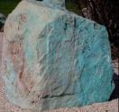
הנחושת
סמל כימי Cu
הנחושת היא ככל הנראה המתכת הראשונה שהאדם עשה בה שימוש נרחב. ידוע שמכרה הנחושת בתמנע הינו הקדום ביותר בעולם
הנחושת היא מתכת רכה יחסית ולכן ניתן לרקע, לרדד ולשטח אותה לשימושים השונים. היא מוליכת חשמל וחום גבוהה .
לחוטים וכבלי חשמל, כסגסוגת עם מתכות אחרות (ארד הוא תרכובת של נחושת וברזל . פליז-נחושת+אבץ).לצביעה, לדשנים, לקוטלי חרקים ועוד

Slide 26
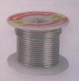
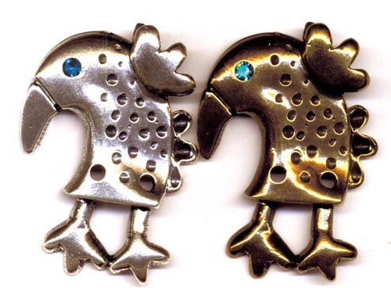
הבדיל
מתכת רכה, בעלת ברק ובהירה כמו כסף.
סמל כימי Sn
טמפרטורת היתוך 232 מעלות צלזיוס.
משמש בתעשיית המסגים והציפויים.
משמש כחומר הלחמה.

Slide 27
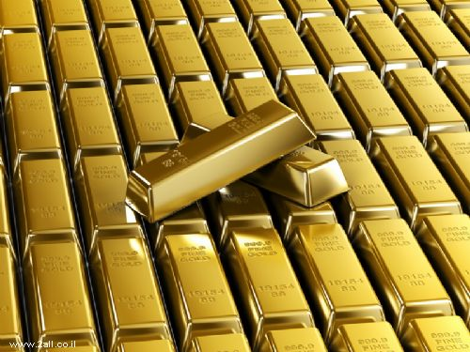
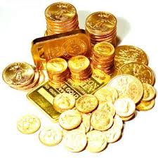
זהב
תכונות: מתכת אצילה, עמידה, נדירה, רכה ונוחה לעיבוד. מוליכת חשמל בעלת ברק מיוחד

Slide 28
זהב- שימושים
יצור תכשיטים וחפצים טקסיים .
ציפוי לחיבורים חשמליים
רכיבים בתחום המחשבים והתקשורת
ציפוי שיניים
מטבעות
מטבע מוסכם
עתודות כספיות של מדינות

Slide 29
זהב- מקומות כרייה והפקה
דרום אפריקה, ארהב , רוסיה, אוסטרליה. כמויות קטנות במרכז אפריקה, קנדה, ברזיל, צ,ילה, סין, דרום קוריאה

Slide 30
זהב - מקומות צריכה ועתודות
בעיקר במדינות המפותחות והעשירות שבאירופה ובאמריקה
למעלה משליש מהעתודות נמצאים בדרום אפריקה . חלק מן הזהב המצוי עדיין בסלעים אינו ניתן להפקה בטכנולוגיות הקימות כיום

Slide 31
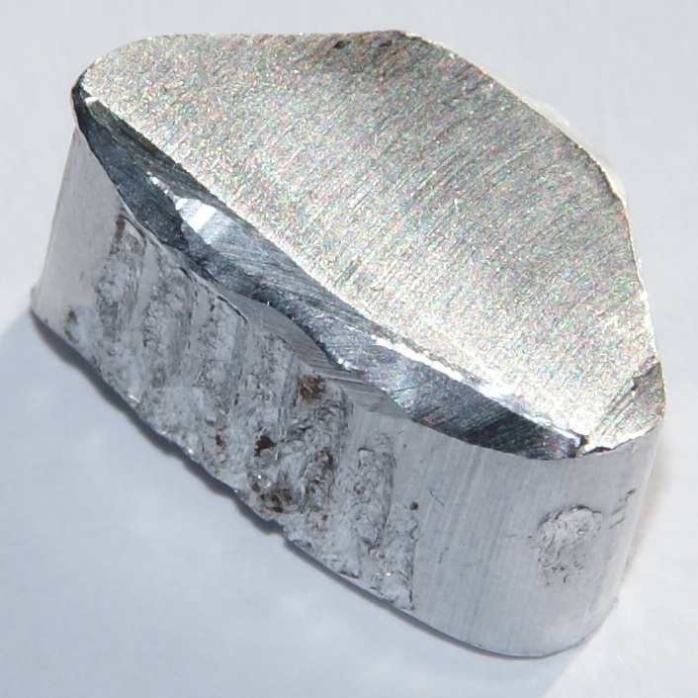
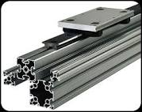
אלומיניום –AL-
תכונותיו: מתכת קלה מאוד- משקל סגולי נמוך . מוליך חשמל חום ומגנטיות .רך ונוח לעיבוד, עמיד בקורוסיה- אינו מחליד
שימושים : בניית מכוניות, מטוסים, כלי שיט או טילים, חומר גלם להכנת כלי מטבח, פחיות שתייה
כרייה והפקה: סין, רוסיה, קנדה, ארהב, אוסטרליה
צריכה: סין, הודו, ארהב , גרמניה, קוריאה הדרומית
עתודות: היסוד המתכתי הנפוץ ביותר בכדור הארץ (מרכיב את רוב סלעי הקרום היבשתי), אך יספיק עד לאמצע המאה ה-21 כי כמויות הבוקסיט שממנו הוא מופק יצטמצמו

Slide 32
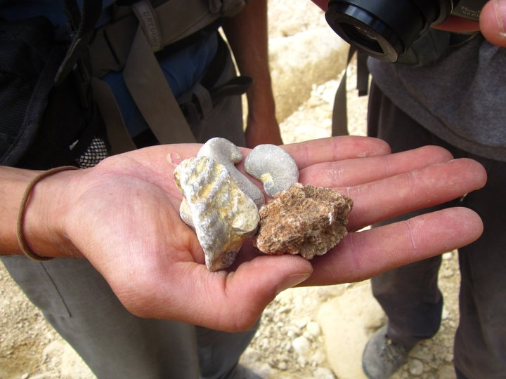
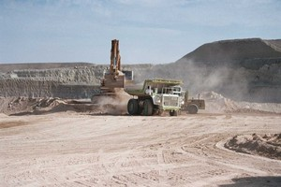
חומרי גלם לדשנים , לתעשייה כימית ולבנייה
רוב החומרים הללו נכרים בכרייה פתוחה
1. מלחים – הנפוץ ביותר הוא מלח הבישול. יש נוספים כמו אשלגן (מופק בים המלח- משמש כדשן חקלאי ) ברום- משמש בעיקר ברפואה, כמעכב בעירה, בצילום, ובחומרי הדברה . מלחי מגנזיום משמשים כחומר חסין אש וליצור מיני מלט מיוחדים. גבס- משמש בבניה וברפואה
2. פוספטים- מינרלים המכילים זרחן ומשמשים כדשן בחקלאות |(מרוקו הינה יצרנית הפוספטים הגדולה בעולם. גם בישראל יש פוספטים הנכרים בנגב ומיוצאים לחו"ל . הפוספטים נוצרו משלדי דגים ששקעו בקרקעית הים ושזרמי מים קרים עשירים במזון הגיעו אליהם וקיימו אצות ודגים רבים שריכזו בגופם כמויות זרחן גדולות כאשר אלו מתו הם שקעו לקרקעית והצטברו בסלעי המשקע
3

Slide 33
. חרסיות – קבוצת סלעים רכים המצוים בשפע בכל העולם ונוצרים בתהליכים שונים. תכונתם המשותפת – גמישות במגע עם מים והאטמות כאשר הן מתקשות ונשרפות. בשל תכונה זו משמשות בתעשית הקרמיקה והבניה
4. חול – מורכב ממינרל קוורץ משמש בתעשית המלט ובעת חימומו הופך לזכוכית נוצר מבלייה של סלעי גרניט או של אבני חול קדומות .
5. אבני בנייה – סוגים שונים – הבולטים שיש(מטמורפי), גרניט(יסוד-תהום), בזלת,(יסוד פרץ ) אבני גיר ודולומיט (משקע ימי )וצפחות (מטמורפיים)

Slide 34
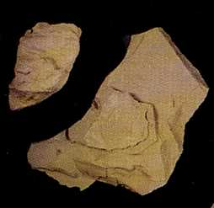
החרסית
מוכרת גם בשמות: חומר, חימר, קרמיקה, חרס.
כלי קיבול
סלע החרסית
חומר גלם המופק מסלע החרסית. בתוספת מים וחומרים מלכדים ניתן לכייר וליצור כלי קיבול שונים. החומר משנה את תכונותיו לאחר חימום של 600 מעלות צלזיוס לפחות.(בלתי הפיך)

Slide 35
הזכוכית
חומר מוצק, שקוף ושביר. משמש לתעשיית הכלים, מכשירים אופטיים, זגוגיות של חלונות וחפצי נוי.
מכילה צורן דו חמצני(חול) + סודה, אשלג וסיד

Slide 36
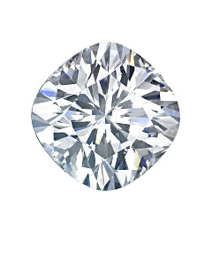
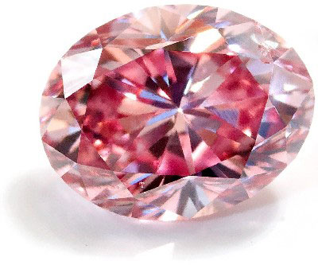
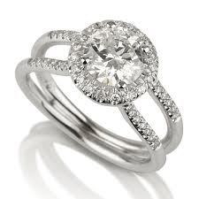
יהלומים – "ידידיה של האישה" ....

Slide 37
יהלומים
יהלום הוא מינרל קשה המורכב מפחמן בלבד. נחשב לחומר הקשה ביותר בטבע גביש היהלום שייך למערכת הקובייתית ומופיע בטבע כתמניון או כקובייה יהלום נקי ומושלם הוא חסר צבע, אולם זיהומים שונים (בעיקר חנקן) ופגמים במבנה הגבישי עשויים להביא לצבעים שונים: חום, צהוב, אדום ועוד. מחירי היהלומים הגולמיים נקבעים לפי גודלם, צבעם ונקיונם. מחירם של י היהלום נוצר בעומק האדמה בעומקים של כ-150 ועד 250 קילומטרים ובטמפרטורות של כ-1,000 - 1,200 מעלות צלזיוס. תנאים אלו שוררים במעטפת כדור הארץ מתחת ליבשות העתיקות ביותר, כמו למשל בדרום אפריקה, סיביר, מערב קנדה או ברזיל. ככל הנראה נוצרים היהלומים ממאגמות עשירות בפחמה (קרבונט). לאחר יצירתם עשויים היהלומים לשהות זמן רב במעטפת עד אשר הם מועלים אל פני השטח על ידי התפרצויות של מאגמה הנקראת קימברליט. עם התבלות הקימברליט, נודדים היהלומים בנחלים ויוצרים לעתים מרבצים משניים בתוך הסחף. כיום מופקים רוב היהלומים ישירות מכריית הקימברליט. יהלומים מלוטשים נקבע גם לפי איכות הליטוש. תנאים המתאימים להיווצרות יהלומים מתקיימים רק עמוק בבטן האדמה. על-כן, יהלומים נדירים מאוד על פי השטח. את היהלומים כורים במכרות בבטן האדמה או מסננים מתוך נהרות ומניפות סחף. מרבית היהלומים הנסחרים בעולם מגיעים מאפריקה (בוצואנה, סיירה לאון, דרום אפריקה, הרפובליקה הדמוקרטית של קונגו, הרפובליקה של קונגו וכו'), אך כמויות מכובדות נכרות גם ברוסיהובאוסטרליה.

Slide 38
היהלומים באפריקה נמכרים על ידי קבוצות של מורדים במשטר והם משמשים אמצעי למימון פעולותיהם ולרכישת נשק . כריית היהלומים באזורים אלו מלווה גם בניצול האוכלוסייה המקומית בתנאי עבדות וברציחות אכזריות (נקראים "יהלומי הדמים " )
כדי להקטין את מימדי התופעה קבע האו"ם כי הסחר ביהלומים יהיה מותנה בקיום הליך שנקרא "אשרור קימברלי" , לפיו יש צורך באישור לכל יהלום על כך שמקורו אינו באחד מאזורי הסכסוך באפריקה. זה גרם ליותר מודעות ואנשים באירופה ובאמריקה נמנעים מרכישת יהלומים

Slide 39
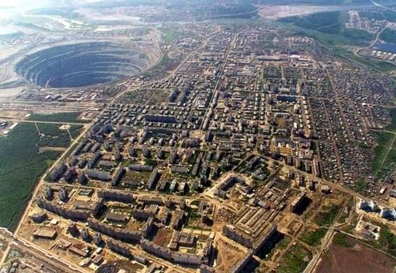
הפגיעה בטבע
מכרה היהלומים הפתוח הגדול בעולם נמצא בעיר מירני במזרח סיביריה. עומק: 525 מטרים, קוטר: 1,200 מטרים.

Slide 40
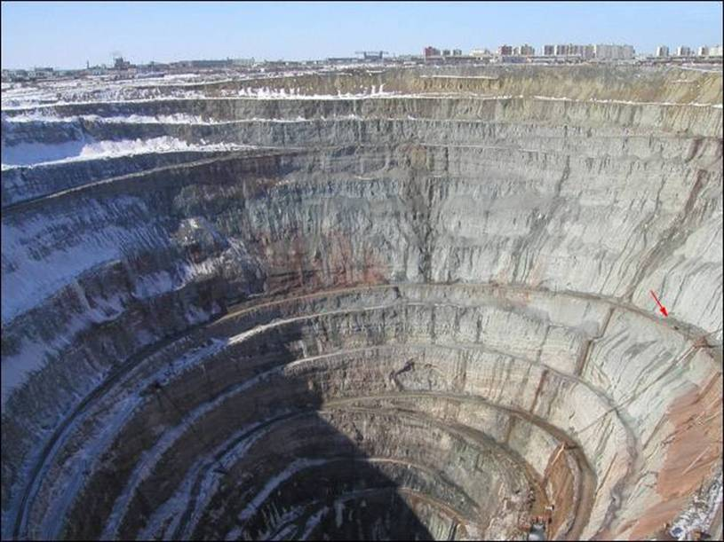

Slide 41
מחצבים וסביבה
מאז המהפכה התעשיתית עלתה מאוד צריכת המחצבים והם הולכים ומתכלים . השאלה מתי ייגמרו העתודות חשובה לא רק לנו אלא גם לדורות הבאים אחרינו
חשוב לזכור שהאומדנים לא לוקחים בחשבון גילויים חדשים , שימוש בטכנולוגיות חדשות מחזור ושינויים בהרגלי הצריכה .
לפי האומדנים עופרת וכספית ייגמרו במאה ה-21 ברזל יספיק לעוד מאה שנים נחושת לעוד 65 שנים

Slide 42
דרכים להתמודדות עם בעיית התכלות המחצבים:
1. פיתוח דרכי ייצור חסכניות בחומרי גלם
2. יצור מוצרים שאורך חייהם רב יותר
3. הימנעות מצריכת מוצרים לא נחוצים
4. הימנעות מקניית מוצר חדש כל עוד הישן תקין
5. מחזור – לא את הכול ניתן למחזר ויש מוצרים שאיכותם נפגמת כתוצאה ממחזור

Slide 43
השפעת הכרייה והחציבה על הסביבה
כיון שמחצב הוא רק חלק קטן מן העופרה או הבצר יש פסולת רבה , נערמות כמויות גדולות של סלעים מרוסקים המכילים רעלים (כמו ארסניק בבצרי הזהב ). אלו נסחפים עם מי הגשמים ומזהמים את הנחלים והקרקעות
כמות גדולה של אבק נפלטת באזורי המכרות בפעולות הכרייה והחציבה – נזק בריאותי
במכרות תת קרקעיים קימת סכנת התמוטטו ו/או הצפה ואפילו סכנת פיצוץ עקב הצטברות גאזים בתוך המכרה
פגיעה נופית בסביבה
פגיעה במערכות האקולוגיות והחקלאיות – קשה מאוד להחזיר לפעילות קרקע שבעבר פעל בה מכרה

Slide 44
איך מתמודדים?
1. בפתיחת מכרה חדש יש לערוך קודם סקר השפעה סביבתית הכולל צאת מצב הסביבה לפני הקמת המכרה ואת הדרכים לשיקומה לאחר סגירת המכרה .
לשתף את תושבי הסביבה ולקבל את הסכמתם
להפקיד כסף שאותו יפדו רק לאחר שיוכיחו כי עמדו בתנאים הסביבתיים
ממשלות רבות מחיבות את החברות העוסקות בכרייה לשטח ערימות פסולת, לטעת צמחייה כדי לייצב מדרונות ולהפוך את המכרה שנסגר לאתר תיירות

Slide 46
מחצבים וסוגיות סביבתיות
קראו בספר עמודים 303-304
הציגו את הדילמה העומדת בבסיס כל אחד מהמקרים שתוארו . התיחסו לנושאים כלכליים סביבתיים וחברתיים
ענו על שאלות 1-5 עמ' 304

